Slide 1
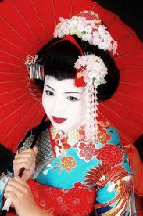
Изготовление
в технике
«Цумами-канзаши»
(мастер-класс)
автор: Семенова Мария Анатольевна,
педагог дополнительного образования,
МУДО ЦДОД « Радуга» г. Вольска 2014 г.

Slide 2
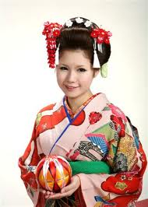
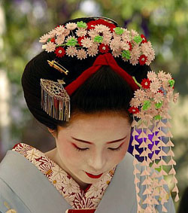
Из истории
Искусству цумами-канзаши около четырехсот лет. Примерно в 16 веке у японских красавиц появилась мода на столь сложные прически, что их требовалось как-то фиксировать. Для этого они использовали, прежде всего, шпильки. Именно этот парикмахерский аксессуар и дал название древнему искусству: «канзаши» в переводе с японского – шпилька.
В национальных женских прическах использовали несколько типов шпилек. Это хира-учи (шпилька с круглым плоским украшением), тама-канзаши (украшенные шариком), раздвоенная шпилька ешичо и цумами-канзаши (хана-канзаши) – шпилька, украшенная шелковым цветком.

Slide 3
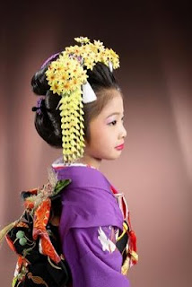
Из истории
Украшения были не просто модным украшением, но также имели символическое значение. Так, например, по прическе и украшениям в ней можно было
судить о социальном статусе японки.
Прическа рассказывала о том, к какому слою общества принадлежит ее обладательница, замужем японка или нет, имеет ли она детей и сколько.
Для каждого времени года изготовлялись специальные сезонные украшения. Для весны – цветы сливы, персика и сакуры, для лета – гортензия и гвоздика, для осени – хризантема и кленовые листья, а зимой – украшения в виде бамбука, сосны, побегов риса.
В настоящее время канзаши носят невесты и те, кто носит кимоно, такие как гейши, знатоки японских чайных традиций, таю, юдзо.

Slide 4
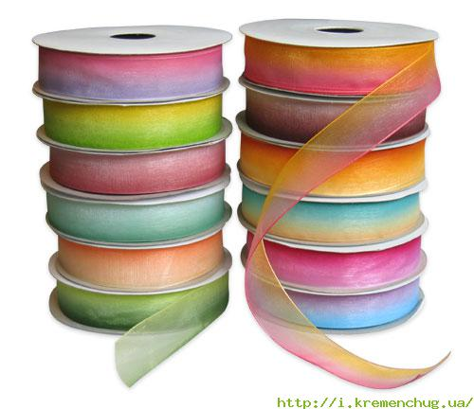
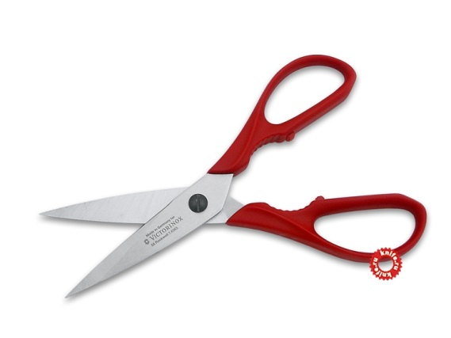
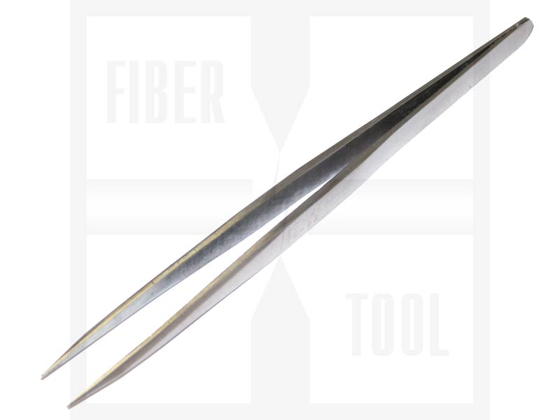
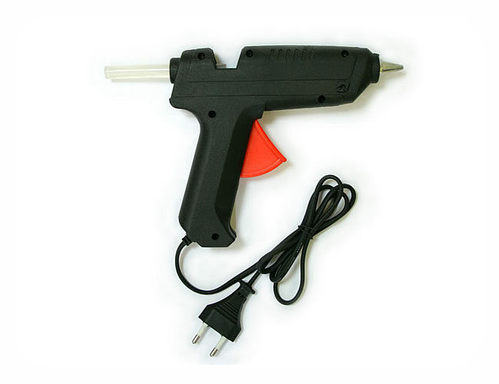
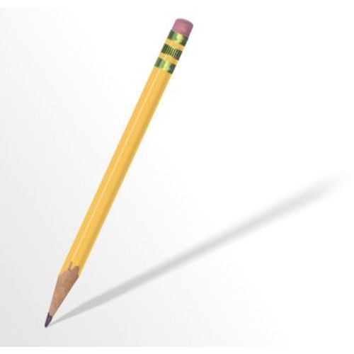
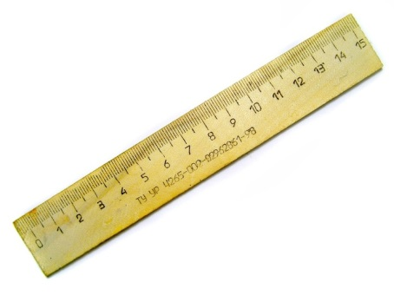
Инструменты и материалы
ленты или ткань: капрон, органза, атлас;
ножницы;
пинцет;
свечка;
клей«Момент»,термопестолет.
карандаш;
линейка;

Slide 5
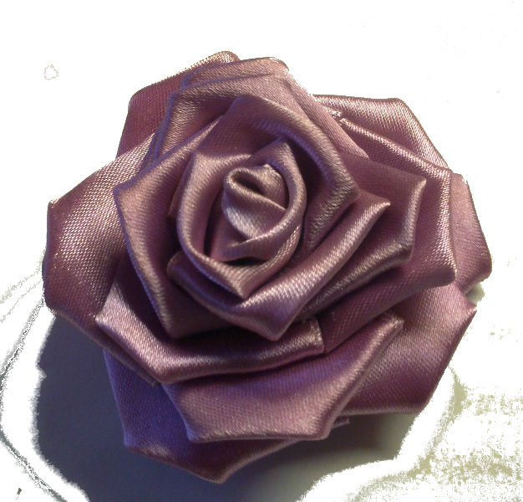
Этапы изготовления:
Для изготовления такой розы понадобится лента шириной 5см.

Slide 6
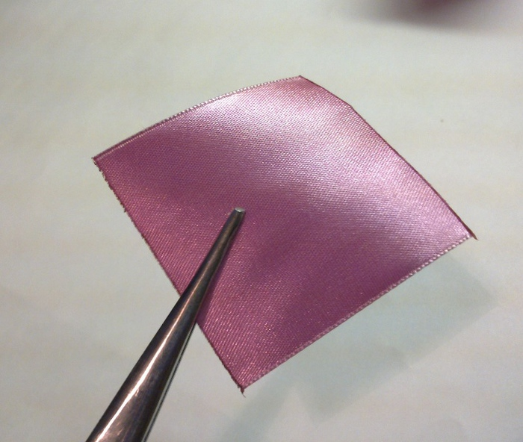
Первый этап изготовления: нарежьте квадратики 5х5 см атласной ленты

Slide 7
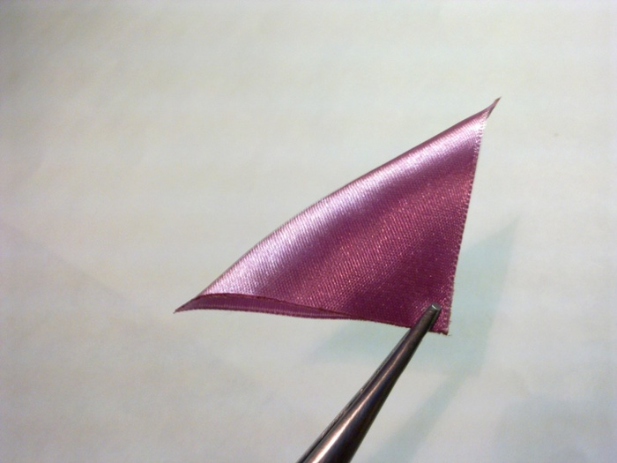
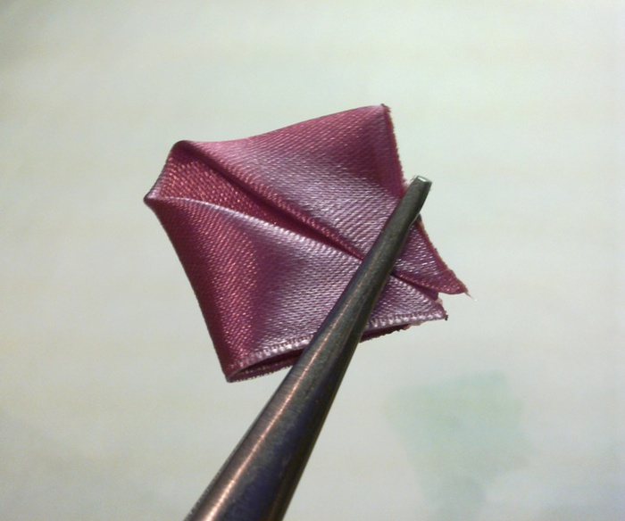
Сворачиваем квадратик по диагонали, затем 2 уголка к середине. Для одной розы понадобится 20-25 лепестков.

Slide 8
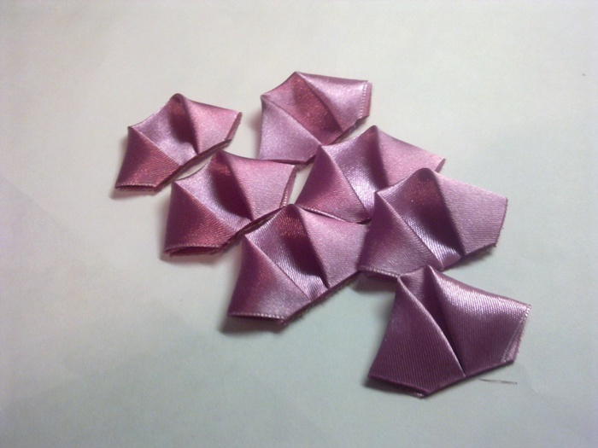
Чтобы розочка не была слишком высокой, надо бы её подрезать. Подрезаем слегка и опаливаем края.

Slide 9
Один из квадратиков сложите по диагонали и сверните его в трубочку:

Slide 10
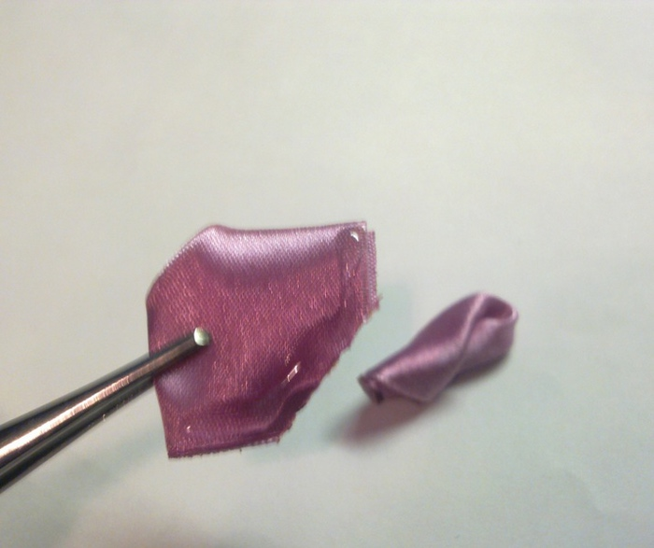
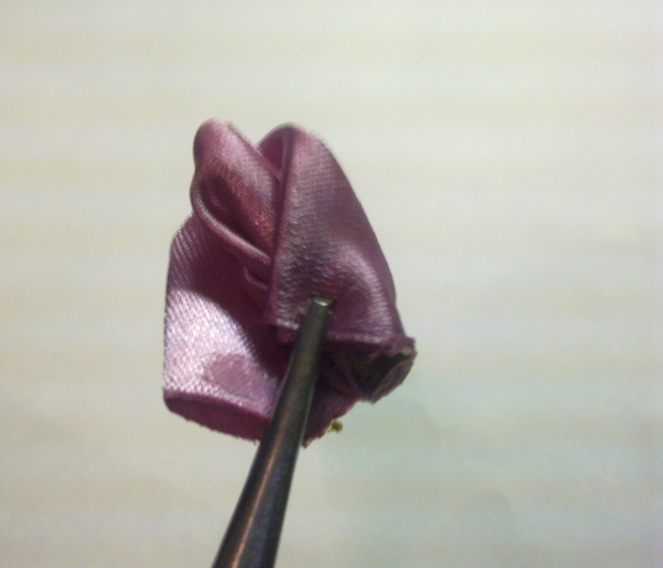
После как все лепестки опалили начинаем склеивать, наносим клей: и заворачиваем первый, второй лепестки вокруг трубочки.

Slide 11
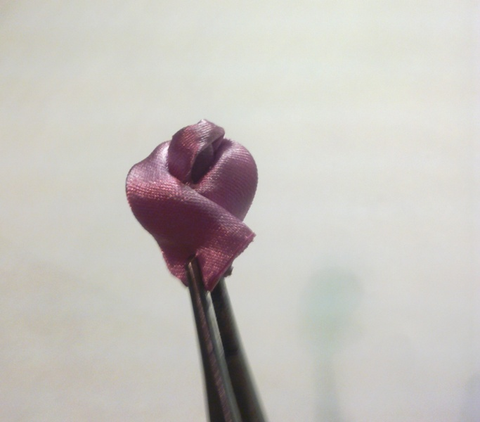
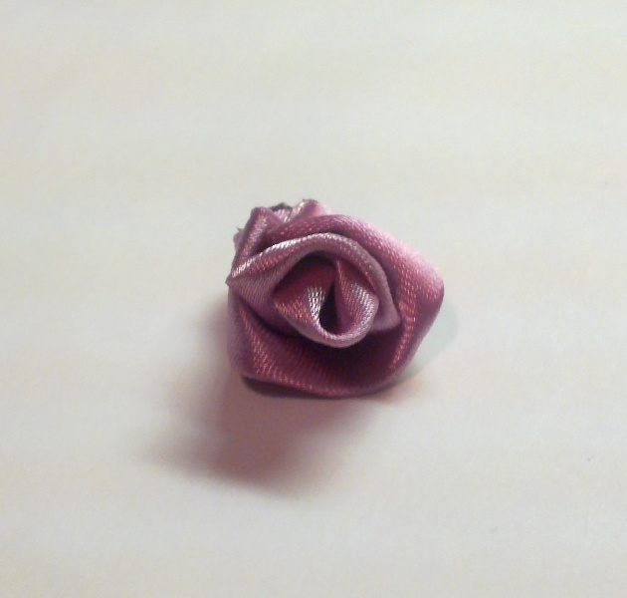
Далее повторяем процесс, клеим третий; Если вам нужен бутон, как раз здесь можно и остановиться, он уже готов.

Slide 12
Для создания розочки, продолжаем клеить лепестки до того момента, когда все лепестки не будут использованы.

Slide 13
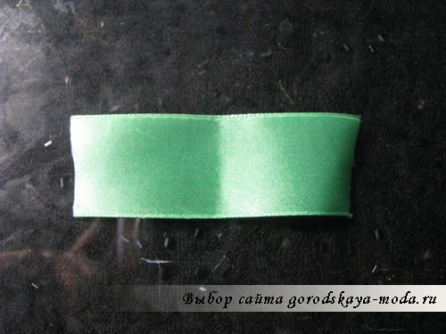
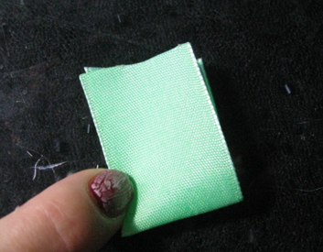
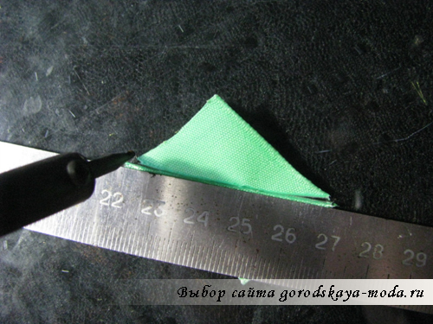
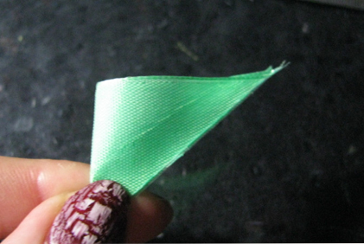
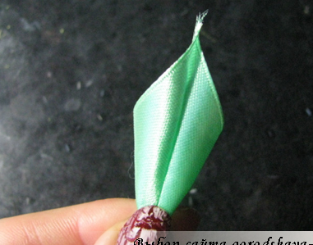
Этапы изготовления: «листика»
Для листика лента понадобится шириной 2,5 см.
1
2
3
4
5

Slide 14
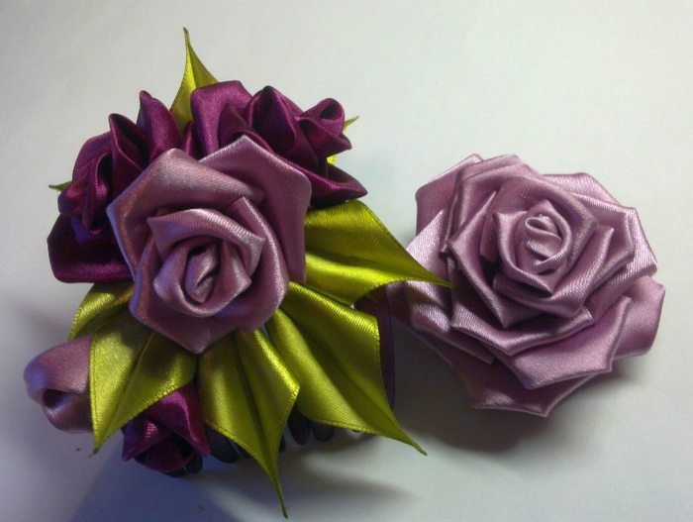
Готовая работа

Slide 15
СПАСИБО
ЗА ВНИМАНИЕ!!!

